Slide 2
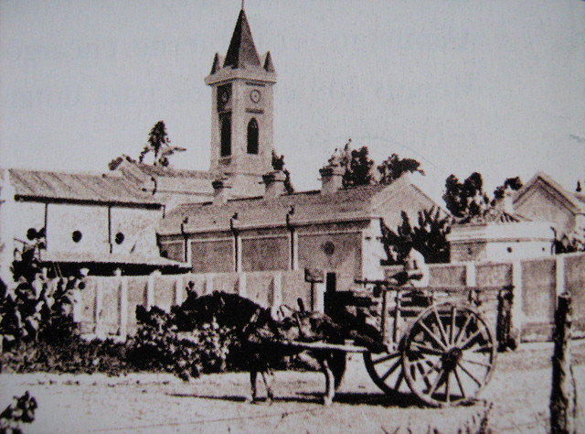
A mediados de 1880 comienza a gestarse la idea de construir
un establecimiento asistencial bajo los preceptos de la Salud
Pública, que reuniera las condiciones exigidas por la Higiene.

Slide 3
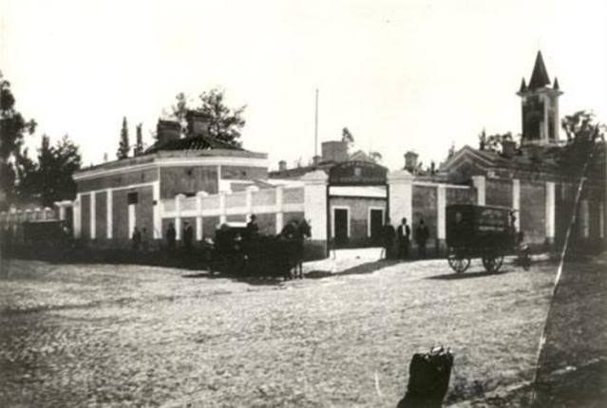
Desde el seno de la Municipalidad, que en esa época tenía a su cargo velar por la salud de la población, junto a la iniciativa y accionar del doctor Ángel Cruz Padilla, se decide construir un nuevo hospital.

Slide 4
En 1912 el Hospital cambia de nombre por el de Doctor Ángel Cruz Padilla en reconocimiento a su aporte.

Slide 5
El Hospital Padilla tiene como Misión la atención polivalente y de alta complejidad de personas mayores de 14 años.
Está dedicado a la atención de pacientes críticos con patologías agudas y crónicas. Integra la red de prestadores del Sistema Provincial de Salud, comprometido en una política que promueve el avance científico y tecnológico; así como la identificación de las necesidades sanitarias de los ciudadanos.

Slide 6
VISION
Ser un Hospital de excelencia en la atención de los pacientes, reconocido en el ámbito de la Salud Pública por su innovación y complejidad médica.
Lograr la satisfacción en la calidad prestacional percibida por los usuarios, brindando servicios a través de la Gestión por Procesos.
- Incorporar procesos de mejora continua.

Slide 7
VALORES
► Respeto por la vida y la dignidad de las personas.
► Honestidad, rectitud y honradez.
► Responsabilidad, discreción y confiabilidad.
► Trabajo en equipo.
► Innovación

Slide 8
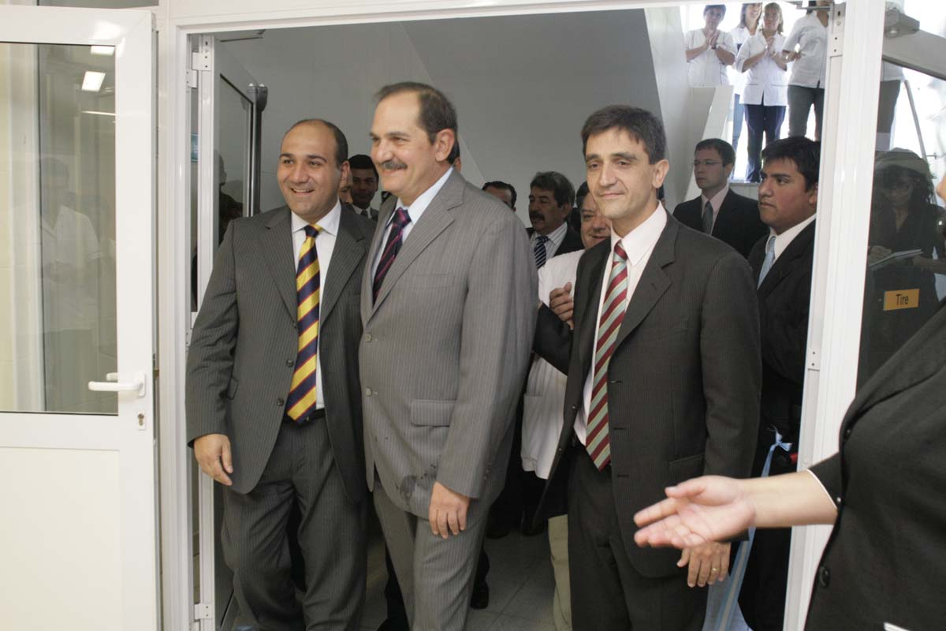

Slide 9
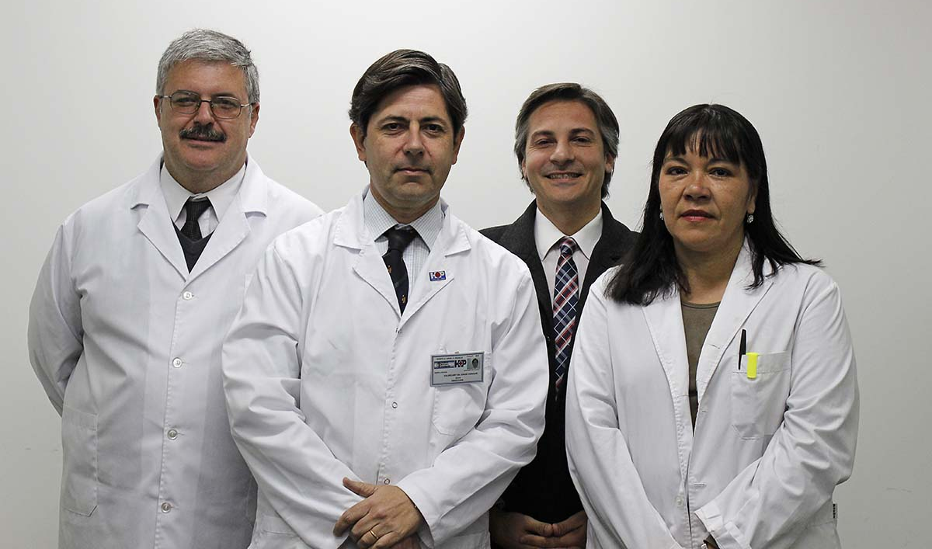
Equipo de conducción
Director: Dr. Marcelo Monteros
Subdirector Médico: Dra. María Lilia Rubio
Subdirector Técnico: Dr. Jorge Valdecantos
Gerente Administrativo: CPN Javier Zayún

Slide 10
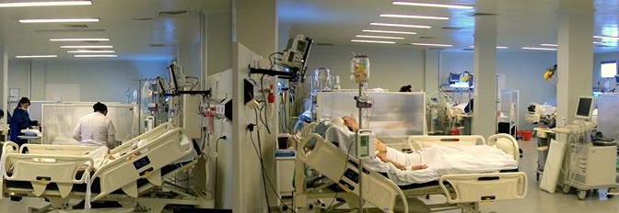
El Hospital cuenta con 330 camas distribuidas de la siguiente manera:
10 Salas de Internación
Guardia
Unidad de Terapia Intensiva
Unidad de Trasplante Renal
Servicios de Apoyo

Slide 11
Personal
Alrededor de 1618 personas integran la comunidad hospitalaria.
38 % corresponde a personal no asistencial
62 % es personal asistencial.
Notes:
Personas caminando

Slide 12
Datos estadísticos
En el primer semestre del año el Hospital asistió a la demanda de más
de 58.000 consultas a personas que acudieron en busca de
respuesta asistencial en los consultorios externos de las distintas especialidades médicas.

Slide 13
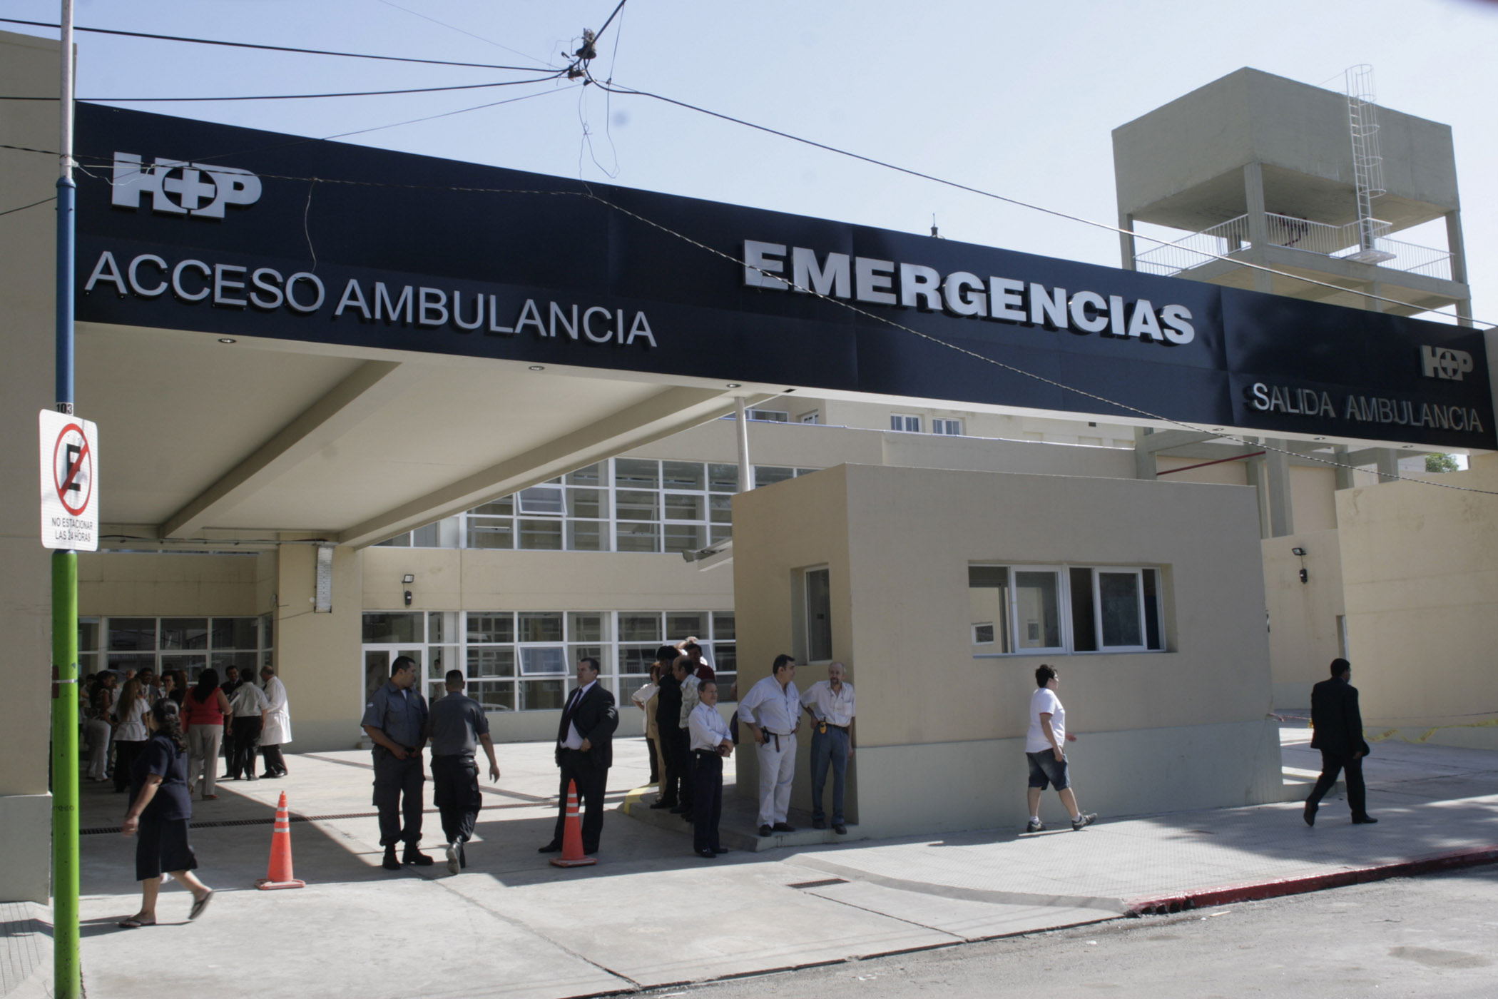
Foto guardia
En igual período, pero sólo por la Emergencia se realizaron 42.710 atenciones, en su mayoría por accidentes de tránsito.

Slide 14
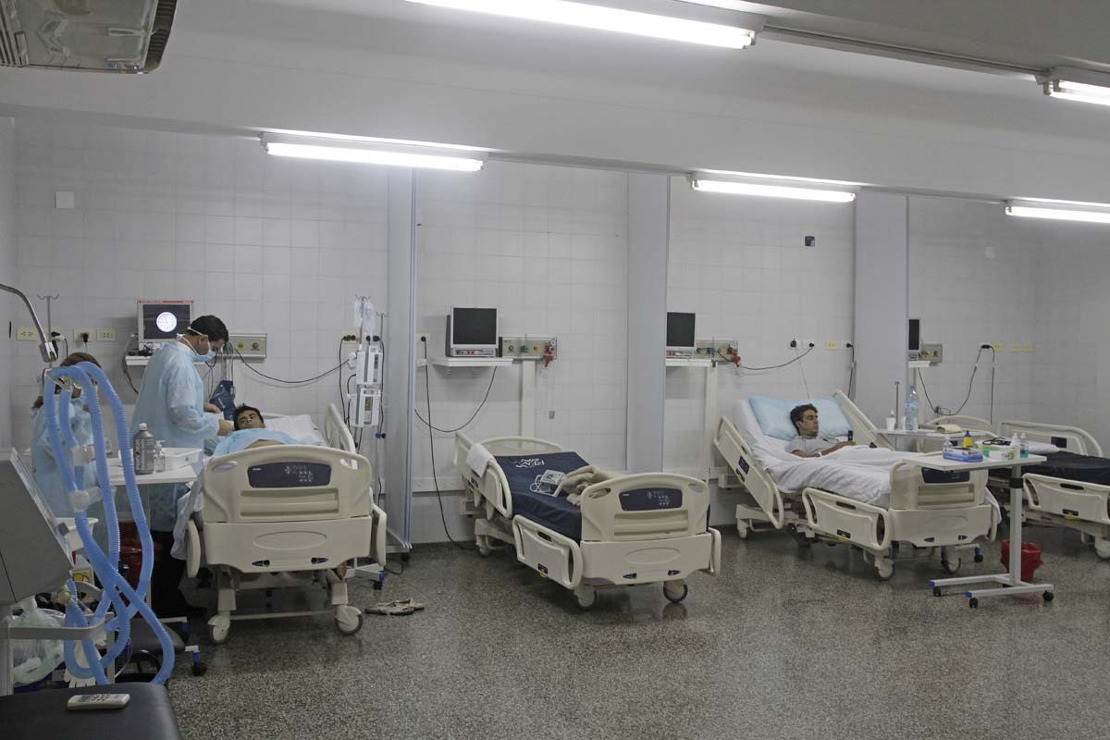

Slide 15
Cirugías
El Centro Quirúrgico del Hospital durante los primeros seis meses de 2013 registra 2718 prácticas en su mayoría de alta complejidad.
Sólo en un mes se hicieron 539 operaciones.

Slide 16
Importancia en la región
El Hospital Ángel Cruz Padilla es centro de referencia tanto en el ámbito provincial, como en la región Noroeste en atención de Trauma, Neurología, Neurocirugía y Trasplante Renal.
Es un Hospital escuela, reconocido por su aporte a la investigación científica: cientos de alumnos provenientes de provincias vecinas eligen esta institución para formarse.
Desde hace un año cuenta con la Unidad de Trasplante Renal que ya registra 15 intervenciones con éxito, tanto de tucumanos como de pacientes oriundos de provincias vecinas.

Slide 17
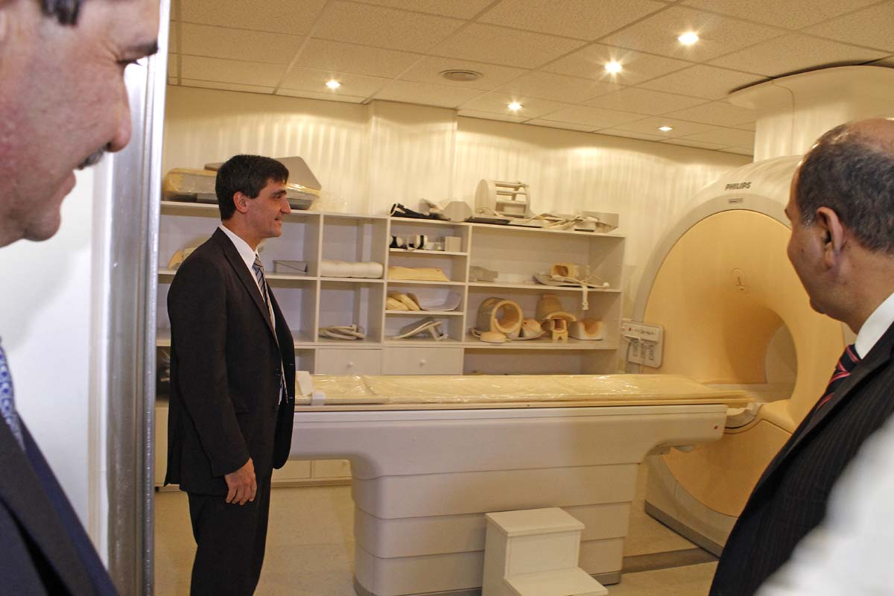
El Hospital Padilla cuenta con resonador magnético nuclear, unidad de Aféresis, tomógrafo helicoidal multicorte que cada uno de estos, por sus características, son únicos en el Sistema Público de Salud de la región.

Slide 18
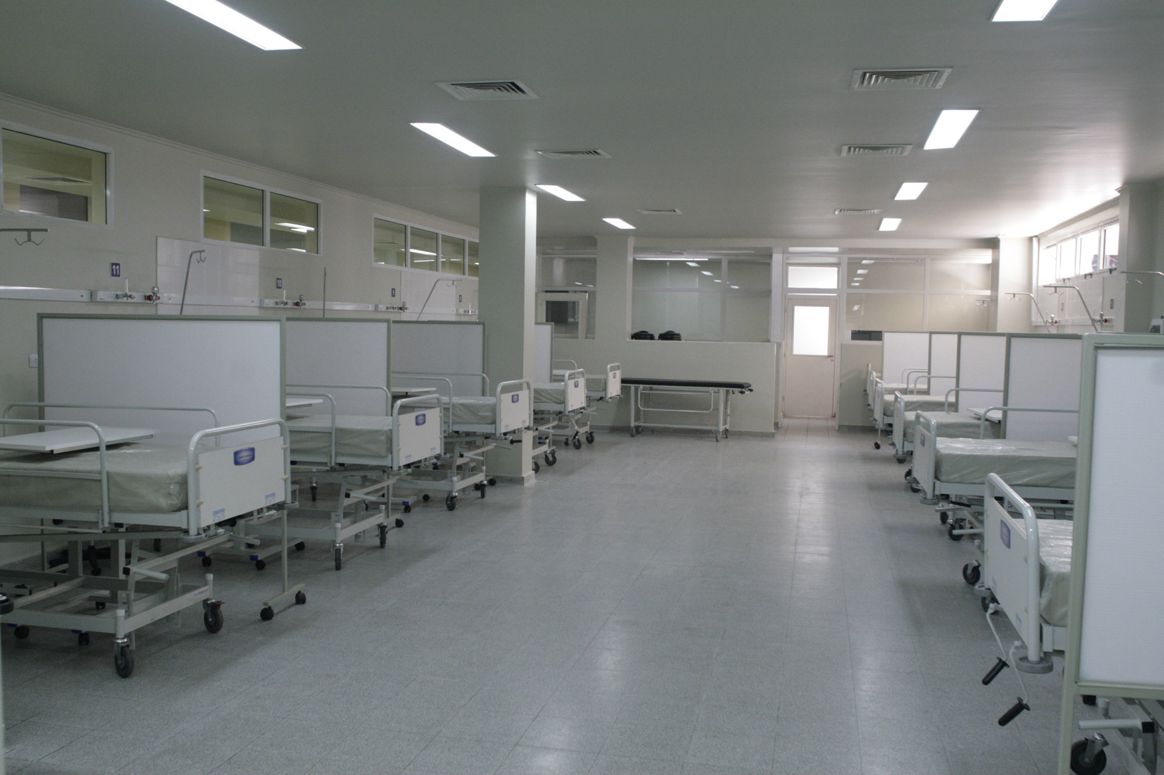
En los próximos meses el Hospital sumará a sus prestaciones la posibilidad de realizar trasplante hepático.
Como herramienta estratégica acorde a las necesidad actuales, el Padilla incorporó la Comunicación Institucional que colabora en los procesos sanitarios

Slide 19
1880-2013
Más de 100 años dedicados al cuidado de la salud

